Slide 1
Projektowanie interfejsu z użyciem bibliotek AWT i SWING
JAVA

Slide 2
Spis treści
JFC
AWT
  komponenty
  kontenery
  rozkłady
  własne rozkłady
  Komponenty ciężkie i lekkie
Zdarzenia
  niskiego poziomu
  semantyczne
  pojemnikowy model obsługi zdarzeń
  delegacyjny model obsługi zdarzeń
  interfejsy nasłuchujące
  Klasy adaptacyjne
  tabela klas adaptacyjnych
  zdarzenia w podklasie

Slide 3
Spis treści c.d.
JFC – Swing
  przykład
  Pakiety
  MVC
  przykład
  Kontenery okienkowe
  Warstwy w okienkach
  JComponent
  JList
  przykład
  JButton
  Wygląd komponentów
  Schowek
  Przykład

Slide 4
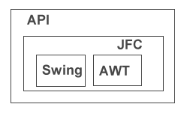
Java Foundation Classes - JFC
Java Foundation Classes zawiera w sobie zbiór klas służących do tworzenia interfejsu użytkownika programu napisanego w Javie
zawiera dwa podzbiory obiektów
AWT - zdefiniowany już w JDK 1.0
Swing – powstały wraz z JDK 1.1

Slide 5
Java Foundation Classes – JFC
Ponadto JFC obsługuje:
  delegacyjny model zdarzeń
  wymianę danych przy pomocy schowka
  udoskonalone powiązanie z kolorami systemu
  definiowanie skrótów klawiszowych
  działania "drag-and-drop"
  technologie ułatwień dla niepełnosprawnych
  nowe możliwości grafiki trójwymiarowej

Slide 6
Abstract Window Toolkit - AWT
jednen z podstawowych zbiorów klas zapewniających użytkownikowi możliwość tworzenia prostego interfejsu graficznego
wszystkie komponenty pochodzą od abstrakcyjnej klasy Component
komponentów AWT możemy używać zarówno przy tworzeniu aplikacji, jak i apletów
biblioteka AWT składa się m.in. z następujących pakietów:
  java.awt
  java.awt.datatransfer
  java.awt.event
  java.awt.image
  java.awt.peer

Slide 7
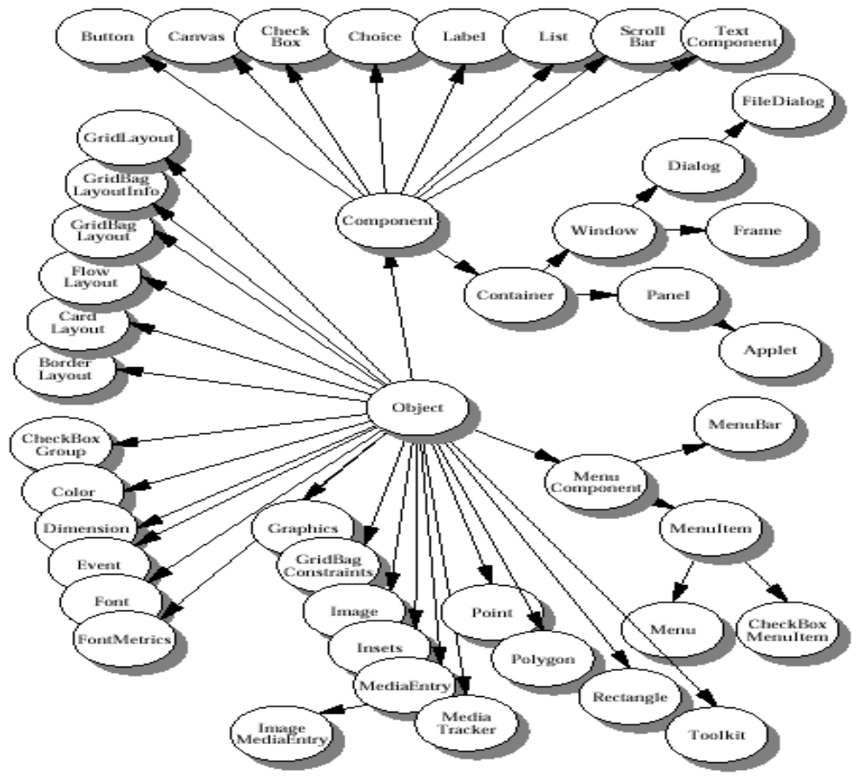
Hierarchia
Java.awt

Slide 8
Abstract Window Toolkit – AWT
abstrakcyjna klasa Component definiuje grupę metod wspólnych dla wszystkich komponentów AWT
rozróżniamy dwa rodzaje komponentów: zwykłe (terminalne) oraz mogące zawierać inne komponenty (tzw. kontenery)
obsługa poszczególnych komponentów jest prosta - zadajemy właściwości komponentu oraz jego reakcje na generowane zdarzenia.

Slide 9
Wspólne właściwości komponentów
Size - rozmiar
  pobieranie getSize() getSize(Dimension rozmiar)
  ustalanie setSize(int szerokosc, int wysokosc)
Location - położenie
  pobieranie getLocation() getLocation(Point p)
  ustalanie setLocation(Point p)
Bounds - rozmiar i położenie
  pobieranie getBounds() getBounds(Rectangle prost)
  ustalanie setBounds(int x, int y, int szerokosc, int wysokosc) setBounds(Rectangle prost)
Font - czcionka
  pobieranie getFont()
  ustalanie setFont(Font f)
Background - kolor tła
  pobieranie getBackground()
  ustalanie setBackground(Color c)

Slide 10
Wspólne właściwości komponentów
Foreground - kolor pierwszego planu
  pobieranie getForeground()
  ustalanie setForeground(Color c)
Visible - widzialność
  pobieranie isVisible()
  ustalanie setVisible(boolean logiczna)
Enabled - dostępność
  pobieranie isEnabled()
  ustalanie setEnabled(boolean logiczna)

Slide 11


Przegląd komponentów
Button
  reprezentuje przycisk,
Canvas
  reprezentuje prostokątny obszar ekranu, na którym program może rysować lub z którego może przechwytywać zdarzenia,
  aby w sposób sensowny wykorzystać ten komponent (np. przy tworzeniu nowych komponentów) powinniśmy tworzyc klasy potomne, w których nadpisując metodę paint() określimy własną zawartość płótna
Checkbox
  wykorzystywany, gdy pragniemy w tworzonym przez nas programie dopuścić możliwość wyboru,
  możliwe jest również tworzenie grup opcji (wzajemnie się wykluczających), korzystamy wówczas z klasy.

Slide 12



Przegląd komponentów
Choice
jeśli w programie pragniemy dopuścić możliwość wyboru spośród większej liczby możliwości, wygodniej jest użyć listę rozwijalną,
można ją również traktować jak swego rodzaju menu - wybrana opcja jest tytułem menu.
Label
wykorzystywany do opisywania innych elementów okna,
tekst na nim wyświetlany możemy wyrównywać za pomocą odpowiednich stałych
List
komponent prezentujący przewijalną listę elementów do wyboru,
można pozwolić wybierać jedynie jeden element naraz lub dopuścić równoczesne zaznaczanie wielu elementów.

Slide 13



Przegląd komponentów
Scrollbar
  stosowany jeśli pragniemy umożliwić użytkownikowi wybieranie wartości z pewnego zakresu,
  możemy również wykorzystać go do ilustrowania przewijania danych, postępu pracu, itp.
TextArea
  komponent jest odpowiednikiem Memo z Delphi,
  jest to wielowierszowy obszar do wyświetlania tekstu.
TextField
  pozwala tworzyć pola edycyjne o podanej liczbie widocznych kolumn tekstu,
  jest to wygodny sposób komunikacji z użytkownikiem programu - miejsce gdzie może on podać własne parametry, dane do programu.

Slide 14
Kontenery
komponenty, które mogą zawierać inne komponenty,
rozkładem komponentów steruje Menedżer Rozkładu,
standardowo dostępnych jest 5 głównych rozkładów: FlowLayout, GridLayout, BorderLayout, CardLayout, GridBagLayout,
rozkłady są podstawowym sposobem rozmieszczania komponentów,
można zrezygnować z menedżera rozkładu na rzecz ręcznego rozmieszczenia i ustawienia wielkości komponentów (rozkład null).

Slide 15
Rozkłady
rozkład GridLayout
  obszar kontenera dzielony jest na siatkę (o jednakowych oczkach), każdy komponent dostaje jeden obszar i wypełnia go całkowicie
  komponenty dodawane są do kolejnych oczek siatki od lewej do prawej
  przy zmianie wielkości obszaru kontenera zmienia się rozmiar oczek siatki
rozkład FlowLayout
  stosowany domyślnie przez kontener Panel
  komponenty są rozkładane od lewej do prawej, od góry do dołu
  komponenty mają swoje standardowe rozmiary
  przy zmianie wielkości kontenera komponenty będą się przesuwać

Slide 16
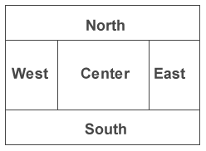
Rozkłady c.d.
rozkład BorderLayout
  stosowany domyślnie przez kontener Window
  obszar dzielony jest na pięć pól zgodnie z kierunkami:
rozkład CardLayout
  wyświetla na raz tylko jeden komponent
  przejście między komponentami uzyskuje się przez wywołanie metody next(),previous(), first(), last (), show()
  wyświetlany komponent wypełnia cały dostępny obszar

Slide 17
Rozkłady c.d.
rozkład GridBagLayout
  każdy komponent ma narzucone ograniczenia GridBagConstraints
  można zadać mu wymagania rozmiaru i położenia względem innych komponentów oraz kontenera
  dostępne są pola:
    fill {NONE, BOTH, HORIZONTAL, VERTICAL} - jak może wzrastać rozmiar komponentu
    gridwidth - określa liczbę obszarów w wierszu,
    wartość REMINDER określa, że ma to być ostatni komponent w wierszu
rozkład null
  programista sam definiuje rozkład i rozmieszczenie poszczególnych elementów

Slide 18
Przykład
import java.awt.*;
import java.applet.*;
import java.awt.event.*;
public class LayoutApplet extends Applet
implements ActionListener
{
Button flow = new Button("flow"),
border = new Button("border"),
grid = new Button("grid"),
nul = new Button("nul");
Frame flowFrame = new Frame("Flow Layout"),
borderFrame = new Frame("Border Layout"),
gridFrame = new Frame("Grid Layout"),
nulFrame = new Frame("Null Layout");
class FrameAdapter extends WindowAdapter
{
public void windowClosing( WindowEvent evt )
{
evt.getWindow().hide();
}
}

Slide 19
public void init()
{
FrameAdapter frameAdapter = new FrameAdapter();
flow.addActionListener( this );
border.addActionListener( this );
grid.addActionListener( this );
nul.addActionListener( this );
flowFrame.addWindowListener( frameAdapter );
borderFrame.addWindowListener( frameAdapter );
gridFrame.addWindowListener( frameAdapter );
nulFrame.addWindowListener( frameAdapter );
add( flow );
add( border );
add( grid );
add( nul );
//flow Layout
flowFrame.resize( 300, 100 );
flowFrame.setLayout( new FlowLayout() );
flowFrame.add( new Button( "Guzik 1" ) );
flowFrame.add( new Button( "Guzik 2" ) );
flowFrame.add( new Button( "Guzik 3" ) );
flowFrame.add( new Button( "Guzik 4" ) );
flowFrame.add( new Button( "Guzik 5" ) );

Slide 20
//border Layout
borderFrame.resize( 300, 300 );
borderFrame.setLayout( new BorderLayout() );
borderFrame.add( new Button( "Guzik1" ),
BorderLayout.SOUTH );
borderFrame.add( new Button( "Guzik2" ),
BorderLayout.NORTH );
borderFrame.add( new Button( "Guzik3" ),
BorderLayout.EAST );
borderFrame.add( new Button( "Guzik4" ),
BorderLayout.WEST );
borderFrame.add( new Button( "Guzik5" ),
BorderLayout.CENTER );
//grid Layout
gridFrame.resize( 300, 200 );
gridFrame.setLayout( new GridLayout( 2, 3 ) );
gridFrame.add( new Button( "Guzik 1" ) );gridFrame.add( new Button( "Guzik 2" ) );
gridFrame.add( new Button( "Guzik 3" ) );gridFrame.add( new Button( "Guzik 4" ) );
gridFrame.add( new Button( "Guzik 5" ) );
//no Layout
nulFrame.resize( 300, 200 );
nulFrame.setLayout( null );
Button b1 = new Button( "Guzik 1" ),b2 = new Button( "Guzik 2" ),
b3 = new Button( "Guzik 3" ),b4 = new Button( "Guzik 4" );
b1.setBounds(30,60,100,20);b2.setBounds(60,100,140,20);
b3.setBounds(90,130,100,20);b4.setBounds(100,130,100,40);
nulFrame.add( b1 );nulFrame.add( b2 );
nulFrame.add( b3 );nulFrame.add( b4 );
}

Slide 21
public void actionPerformed( ActionEvent evt )
{
if (evt.getActionCommand() == "border")
borderFrame.show();
else if (evt.getActionCommand() == "flow")
flowFrame.show();
else if (evt.getActionCommand() == "grid")
gridFrame.show();
else if (evt.getActionCommand() == "nul")
nulFrame.show();
}
}
Layout.html

Slide 22
Przegląd kontenerów
Window
  okna jakie uzyskujemy korzystając bezpośrednio z tej klasy:
    nie posiadają ramki, menu i tytułu,
    mają inne okno jako właściciela,
    nie są przesuwane wraz z właścicielem,
    nie są modalne.
Dialog
  za pomocą tej klasy oraz jej klas pochodnych możemy tworzyć różnego typu okienka dialogowe do komunikacji z użytkownikiem,
  Dialog jest oknem posiadającym ramkę oraz tytuł, ma właściciela i nie może zawierać menu,
  za pomocą tej klasy możemy tworzyć okna modalne i niemodalne,
  właścicielem okna dialogowego może być inne okno dialogowe lub ramka.

Slide 23
Przegląd kontenerów
FileDialog
  okno dialogowe do wyboru plików,
  pochodzi od klasy Dialog,
  przykład okna modalnego odwzorowującego standardowe okno dialogowe wyboru plików platformy.
Frame
  główne okno tworzonych przez nas aplikacji jest zawsze obiektem klasy pochodnej od Frame,
  okna ramowe Frame mają ramkę, pasek tytułowy, ikony sterujące, mogą również posiadać pasek menu,
  nie mają natomiast właściciela oraz, podobnie jak klasa Window, nie mogą tworzyć okien modalnych.
Panel
  jest wykorzystywana przede wszystkim do grupowania elementów,
  Panele są umieszczane w innych kontenerach,

Slide 24
Komponenty ciężkie i lekkie
ciężkie (np. „gotowe” do użycia Menu, ScrollPane oraz pochodzące od Canvas i Panel)
  związane są z równorzędnymi obiektami systemu
  ich wygląd zależy od systemu
  mają nieprzezroczyste okno
  każdy komponent wywodzący się z komponentu ciężkiego jest ciężki
  - kombinowany z lekkim, znajdzie się zawsze na górze
lekkie
  wprowadzone w JDK 1.1
  wywodzą się z abstrakcyjnych klas Component lub Container
  ich wygląd zależy wyłącznie od programisty
komponenty lekkie można dowolnie łączyć z ciężkimi
ciężki kontener może zawierać lekkie komponenty i odwrotnie

Slide 25
Zdarzenia
wraz z wykonywanymi poleceniami, akcjami ze strony użytkownika, procedurami systemu generowane są zdarzenia (wywodzące się z klasy awt.event):
  niskiego poziomu - związane są z fizycznymi aspektami interfejsu (kliknięcie myszy, wejście kursora na dany obszar...)
  semantyczne - są sekwencjami zdarzeń niskiego poziomu (wybranie konkretnej pozycji menu...).

Slide 26
Zdarzenia c.d.
pochodne klasy java.awt.event.ComponentEvent to zdarzenia niskiego poziomu:
  ContainerEvent - wysyłane po dodaniu i usunięciu komponentu
  FocusEvent - uzyskanie lub strata sterowania
  InputEvent (KeyEvent, MouseEvent) - związany z wejściem dla GUI, klawiaturą i myszką.
  WindowEvent - użytkownik wykonał jedno z poleceń systemu operacyjnego (np. zminimalizował okno)
  PaintEvent - służy do serializacji zdarzeń malowania komponentu. Nie powinno być używane (stosuje się przeciążanie metody paint).

Slide 27
Zdarzenia c.d.
zdarzenia semantyczne:
  ActionEvent - powiadamia o działaniach specyficznych dla komponentu
  AdjustmentEvent - zmiana stanu paska przewijania
  ItemEvent - informuje, że użytkownik wykonał działanie na liście lub na polu wyboru
  TextEvent - użytkownik zmienił tekst (dotyczy TextArea, TextField)

Slide 28
Przykład
import java.awt.*;
import java.awt.event.*;
public class SecondGUI extends Frame
{
public SecondGUI()
{
this.addWindowListener(new WindowAdapter()
{
public void windowClosing(WindowEvent e)
{
dispose();
System.exit(0);
}
});
add( new Label("Java!") );
}
public static void main(String args[])
{
SecondGUI f = new SecondGUI();
f.setSize(100,100);
f.show();
}
}

Slide 29
Pojemnikowy model obsługi zdarzeń
zdarzenia są przekazywane do metod action() i handleEvent() komponentu
aby je obsługiwać należy je przesłonić w podklasie komponentu
zwracając wartość true można zapobiec dalszemu przekazywaniu zdarzenia
minusy
  mnogość tworzonych komponentów
  do metod obsługi trafiają wszystkie zdarzenia, co wymaga tworzenia skomplikowanego systemu ich rozpoznawania wewnątrz procedury
  obsługa zdarzenia jest ściśle powiązana z obiektem GUI
  brak filtrowania zdarzeń
nie polecany i w zasadzie nie używany

Slide 30
Delegacyjny model obsługi zdarzeń
pozwala oddzielić komponent GUI od obsługi zdarzenia
zdarzenie jest przekazywane od źródła (komponentu) do procedury obsługi (słuchacza/listener)
słuchacz otrzymuje jedynie zdarzenia, które go interesują (pozostałe są filtrowane)
komponent generuje tylko specyficzne dla siebie zdarzenia i może mieć tylko słuchaczy określonych typów

Slide 31
Delegacyjny model obsługi zdarzeń c.d.
wydelegowanie obiektu do obsługi zdarzenia
component.addKindOfListener( objKindOfListener )
obiekt nasłuchujący musi implementować interfejs KindOfListener
każdy komponent udostępnia metody rejestrujące słuchaczy dla właściwych dla siebie zdarzeń
klasy nasłuchujące mogą być w klasie głównej, zewnętrzne, wewnętrzne i anonimowe

Slide 32
Klasa główna jako nasłuchująca
import java.awt.*;
import java.awt.event.*;
import javax.swing.*;
public class Główna extends JApplet implements
ActionListener
{
private JButton button_ok = new JButton ("Ok");
public void init()
{...;
button_ok.addActionListener( this );}
// przeładowanie wywoływanej metody
public void actionPerformed(ActionEvent e)
{...}
}
Wada: niedobre do przechwytywaniea zdarzeń z wielu obiektów i obsługi ich w różny sposób.

Slide 33
Wewnętrzna klasa nasłuchująca
// import jak wcześniej
public class Wewnętrzna extends JApplet
{
private JTextField barcode = new JTextField( 15 );
public void init()
{...;
button_ok.addActionListener( new MyListener() );}
class MyListener implements ActionListener
{
public void actionPerformed(ActionEvent e)
{...}
}
}

Slide 34
Zewnętrzna klasa nasłuchująca
class MyListener implements ActionListener
{MyListener(MojApplet nowner){owner=nowner;}
private MojApplet owner;
// przeładowanie wywoływanej metody
public void actionPerformed(ActionEvent e)
{...
}
}
public class MojApplet extends JApplet
{ private JButton button_ok = new JButton ("Ok");
public elementy_sterowane;
public void init()
{...;
button_ok.addActionListener( new MyListener(this) );
}
wymusza upublicznienie niektórych metod i pól klasy MojApplet
oraz przekazania klasie MyListener referencji do obiektu appletu

Slide 35
Anonimowa klasa nasłuchująca
button_ok.addActionListener( new ActionListener()
{// przeładowanie wywoływanej metody
public void actionPerformed(ActionEvent e)
{... }
}
);
Nie pojawia się słowo kluczowe implements. W momencie rejestracji zdarzenia powołujemy do życia anonimowy obiekt i w tym miejscu w kodzie implementujemy metodę ActionPerformed.

Slide 36
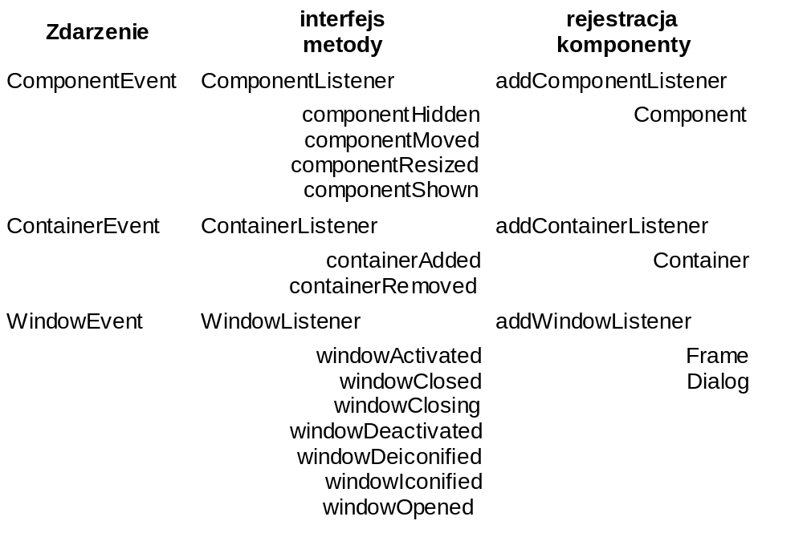
Tabela interfejsów obiektów nasłuchujących i metod rejestrujących

Slide 37
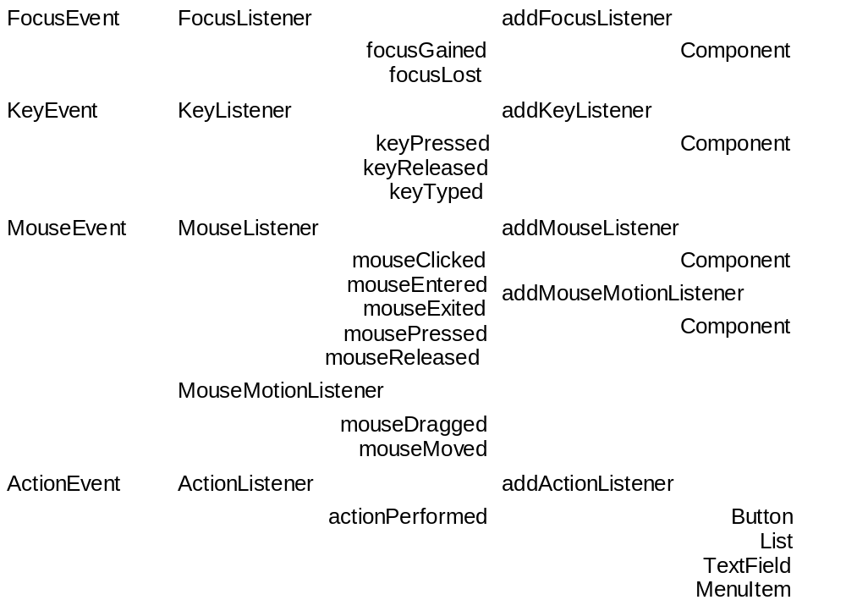
Tabela interfejsów obiektów nasłuchujących i metod rejestrujących

Slide 38
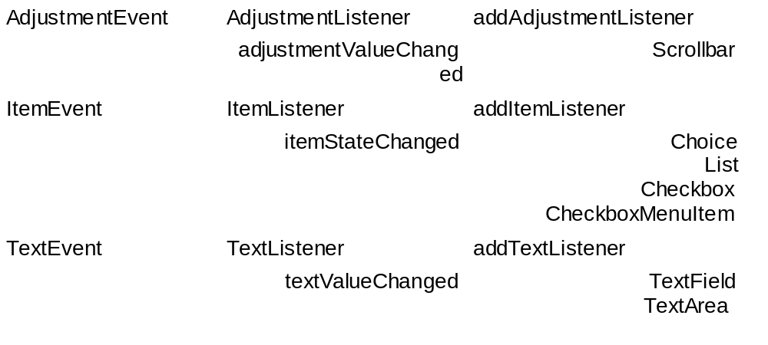
Tabela interfejsów obiektów nasłuchujących i metod rejestrujących

Slide 39
Klasy adaptacyjne
często istnieje potrzeba obsłużenia tylko jednej akcji związanej z danym zdarzeniem
jest to uciążliwe jeśli dany interfejs wymaga zaimplementowania wielu metod (jak np. WindowListener)
AWT udostępnia klasy adaptacyjne, które definiują puste metody dla każdego z interfejsów
są zdefiniowane tylko dla zdarzeń niskiego poziomu
tworząc podklasę klasy adaptacyjnej wystarczy przeciążyć tylko potrzebną metodę

Slide 40
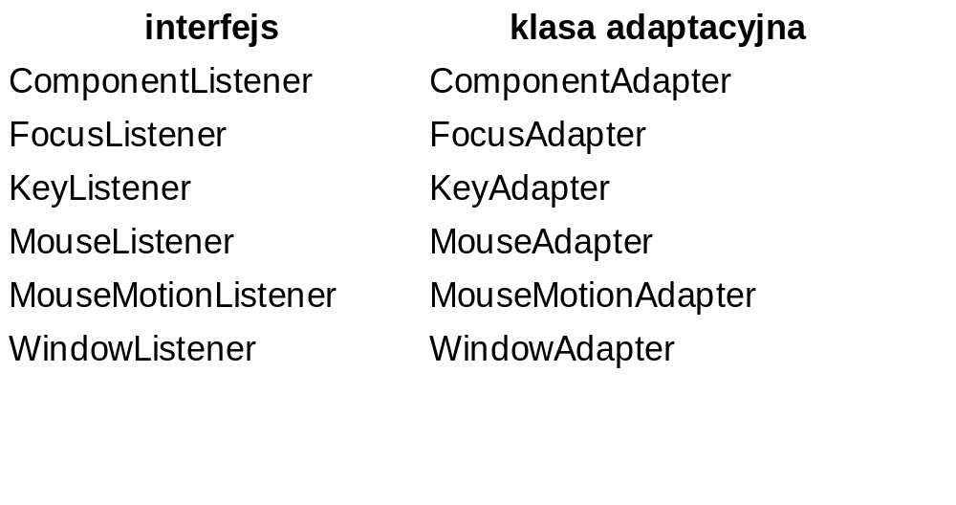
Tabela klas adaptacyjnych

Slide 41
import java.awt.*;
import java.awt.event.*;
public class DynFrame extends Frame
{
int counter = 0;
Frame mainFrame = null;
Menu buttonMenu = null;
DynMenuButton focus = null;
public static void main(String args[])
{
DynFrame myApp = new DynFrame();
myApp.setSize(300, 300);
myApp.show();
}
public DynFrame()
{
super("Main Frame");
mainFrame = this;
buttonMenu = new Menu("Button");
MenuBar mb = new MenuBar();
Menu mainMenu = new Menu("Main");
mainMenu.add("New");
mainMenu.addSeparator();
mainMenu.add("Remove");
mb.add(mainMenu);
mb.add(buttonMenu);

Slide 42
mainMenu.addActionListener( new MenuHandler() );
setMenuBar(mb);
setLayout(new FlowLayout());
addWindowListener( new WindowAdapter(){
public void windowClosing(WindowEvent e){
System.exit(0);
} });
}
class MenuHandler implements ActionListener
{
public void actionPerformed(ActionEvent event)
{
String s = event.getActionCommand();
if( "New".equals( s )) {
counter++;
CheckboxMenuItem enabled =
new CheckboxMenuItem(" Enabled " + counter, true);
DynMenuButton button =
new DynMenuButton( counter + "", enabled );
buttonMenu.add(enabled);
enabled.addItemListener(button);
add(button); }
else if("Remove".equals( s )) {
if(focus != null) {
buttonMenu.remove( focus.menuOption );
remove(focus);
focus = null;
}}
validate();
}
}

Slide 43
class DynMenuButton extends Button
implements ItemListener, ActionListener,
FocusListener
{ MenuItem menuOption;
DynMenuButton (String caption, MenuItem menuOption) {
super(caption);
addActionListener(this);
addFocusListener(this);
this.menuOption = menuOption; }
public void itemStateChanged(ItemEvent event) {
CheckboxMenuItem enabled =
(CheckboxMenuItem)event.getItemSelectable();
setEnabled(enabled.getState());
validate(); }
public void actionPerformed(ActionEvent event) {
Dialog dialog = new Dialog(mainFrame, "Przycisk");
dialog.add( "Center",
new Label( "Button : " + getLabel() ));
dialog.setSize(100, 50);
dialog.addWindowListener(new WindowAdapter() {
public void windowClosing(WindowEvent event) {
event.getWindow().dispose();
}
});
dialog.show(); }
public void focusGained(FocusEvent event) {
focus = (DynMenuButton)event.getComponent();}
public void focusLost(FocusEvent event)
{}
}
}
Przykład Dynframe

Slide 44
JFC - Projekt Swing
posiada ponad dwa razy więcej podstawowych komponentów niż AWT
nazwy podstawowych komponentów zaczynają się od J...
większość komponentów jest kompatybilna z AWT, to znaczy, że można ich używać dokładnie tak samo jak komponenty AWT
pozwala na formatowanie za pomocą HTML np..
button = new JButton("<html><b><u>T</u>wo</b><br>lines</html>");

Slide 45
JFC - Projekt Swing
import javax.swing.*;
public class FirstGUI extends JFrame {
JButton abort = new JButton("Abort");
JButton retry = new JButton("Retry");
JButton fail = new JButton("Fail");
public FirstGUI() {
super("Buttons");
setSize(80, 140);
setDefaultCloseOperation(JFrame.EXIT_ON_CLOSE);
JPanel pane = new JPanel();
pane.add(abort);
pane.add(retry);
pane.add(fail);
setContentPane(pane);
}
public static void main(String[] arguments) {
FirstGUI rb = new FirstGUI();
rb.show();
}
}
Przykład FirstGUI

Slide 46
Przegląd wybranych pakietów Swing
javax.swing - zbiór podstawowych obiektów
javax.swing.accessibility - pozwala na pełną współpracę aplikacji z systemem wspomagania dla niepełnosprawnych
javax.swing.border - definiuje style obrazowania krawędzi i pozwala je dowolnie modyfikować
javax.swing.event - zdarzenia i słuchacze
javax.swing.plaf - interfejs do definiowania własnych wyglądów (w jego skład wchodzą obecnie metal, motif, basic)

Slide 47
Przegląd wybranych pakietów Swing
javax.swing.table - udostępnia klasę JTable do prezentacji danych
javax.swing.text - pomaga w manipulacji na tekstach w tym wycinanie i wstawianie
javax.swing.text.html - wprowadza klasy do edycji i manipulacji na tekstach w HTML
javax.swing.text.rtf - definiuje klasy do pracy na tekstach formatowanych w RTF
javax.swing.tree - pozwala na definiowanie drzew i wpływanie na ich własności
javax.swing.undo - dla programistów chcących wyposażyć aplikacje w możliwości undo/redo

Slide 48
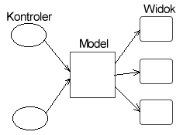
Model MVC (Model-View-Controller)
zakłada oddzielenie warstw danych od warstw widoku i kontroli
model przechowuje dane w zbiorze klas (np. definiuje stany komponentu)
widok służy do wyświetlania danych
kontroler przy pomocy sterowników pozwala modyfikować dane
często łączy się widok i kontrolera w jednym obiekcie (nazywa się go delegatem do obsługi interfejsu użytkownika lub interfejsem)
każdy komponent Swing ma obiekt danych i obiekt interfejsu
można łatwo użyć komponentu do operowania na innym modelu danych przez stworzenie podklasy modelu, bądź zaimplementowanie interfejsu
Zakłada się że
Swing spełnia model MVC

Slide 49
Wybrane klasy biblioteki SWING
okienkowe kontenery JFrame, JWindow, JDialog, JApplet wywodzą się z ciężkich kontenerów AWT
spełniają jednak model MVC przez wydelegowanie do obsługi komponentów obiektu JRootPane
pozostałe kontenery wywodzą się z JComponent, który wywodzi się z awt.Container co pozwala im być kontenerami lekkimi
Przykłady: Progress, Slider, ChooseTeam

Slide 50
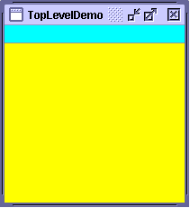
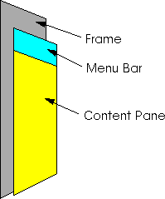
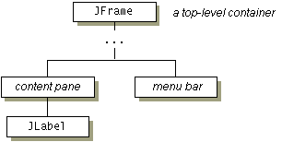
Kontener JFrame

Slide 51
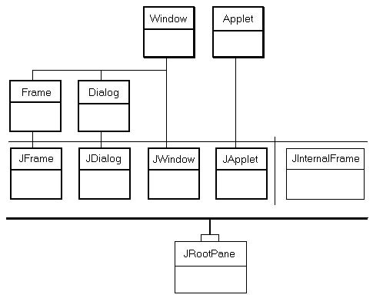
Przegląd klas SWING
klasa JRootPane
  nie wchodzi w skład hierarchii ale jest obiektem obsługującym zadania dla kontenerów (delegują zadania)
  klasa która chce z niego korzystać musi implementować interfejs RootPaneContainer

Slide 52
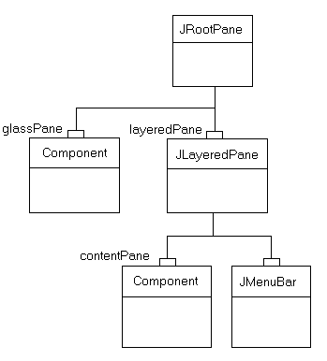
Przegląd klas SWING
menuBar jest opcjonalne
glassPane jest umieszczone ponad wszystkim
contentPane zawiera wszystkie komponenty danego kontenera
dodawanie komponentów odbywa się przez metodę getContentPane().add( ... )
analogicznie ustawia się menedżer rozkładu
metoda getRootPane() komponentu może służyć do uzyskania dostępu do obiektu JRootPane zawierającego komponent

Slide 53
Przegląd klas SWING
domyślny menedżer rozkładu dla JRootPane
  umieszcza glassPane na całym widocznym obszarze (domyślnie glassPane jest przezroczysty)
  layeredPane wypełnia cały obszar
  menuBar jest umieszczany na górze obszaru zajmowanego przez layeredPane
  contentPane wypełnia cały pozostały obszar minus ramka i odstępy
można zmienić menedżer rozkładu ale wtedy wszystkie okna trzeba pozycjonować ręcznie
wystarczy zmieniać menedżer rozkładu dla contentPane przez getContentPane().setLayout( ... );

Slide 54
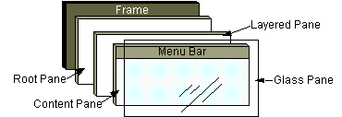
JRootPane

Slide 55
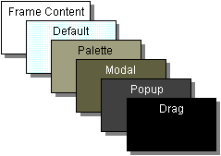
Przegląd klas SWING
klasa JLayeredPane
  na poszczególnych warstwach dzieją się odmienne rzeczy
  FRAME_CONTENT_LAYER (-30000)
  DEFAULT_LAYER (0) zawiera większość zwykłych komponentów
  PALETTE_LAYER (100) przeznaczona dla pasków narzędzi, można je ustawiać ponad normalną zawartością okna
    MODAL_LAYER (200) dla modalnych dialogów, będą się pojawiały ponad paskami narzędzi
    POPUP_LAYER (300)wyświetla wyskakujące menu, podpowiedzi...
    DRAG_LAYER (400) zawiera przeciągany komponent. Po zakończeniu przeciągania komponent trafia do swojej normalnej warstwy

Slide 56
Przegląd klas SWING
klasa JComponent
  baza dla komponentów Swing
  wymienny wygląd
  projektowanie nowych komponentów
  skróty klawiszowe
  definiowalna ramka
  możliwość ustawienia preferowanego, minimalnego i maksymalnego rozmiaru komponentu
  prosty system podpowiedzi (ToolTips)
  automatyczne przewijanie
  wspomaganie wielu wersji językowych

Slide 57
Przegląd klas SWING
klasa JList
komponent pozwalający na wybieranie jednego, bądź więcej elementów
jako pojemnika na elementy używa ListModel
obiekt który chce być modelem musi implementować ListModel Domyślnie stosowany jest DefaultModelList, który zachowuje się analogicznie do klasy Vector
można łatwo stworzyć listę z tablicy obiektów, wektora, lub własnego modelu
JList()
JList(ListModel dataModel)
JList(Object[] listData)
JList(Vector listData)

Slide 58
import javax.swing.*;
import java.awt.event.*;
import java.util.Vector;
public class ListEx extends JFrame {
JList list1;
Vector model = new Vector();
public ListEx()
{
this.addWindowListener ( new WindowAdapter()
{
public void windowClosing(WindowEvent e){
dispose(); System.exit(0);
}
});
for (int i=0; i<10; i++)
model.addElement( new Double(i * 100) );
list1 = new JList( model );
getContentPane().add( list1 );
}
public static void main(String[] args) {
ListEx f = new ListEx();
f.setSize(300,300);
f.show();
}
}
Przykład Listex

Slide 59
Przegląd klas SWING
lista nie zapewnia przewijania, aby je uzyskać należy umieścić ją w przewijającym pojemniku:
JScrollPane scrollPane = new JScrollPane(dataList);
  klasa JList udostępnia wybór wielu elementów przez oddzielnego delegata DefaultListSelectionModel implementującego interfejs ListSelectionModel
  można zarejestrować słuchacza zmian wybierania ListSelectionListener
  przez proste metody getMaxSelectionIndex(), getMinSelectionIndex() można łatwo uzyskać wybrane elementy

Slide 60
Wymienny wygląd komponentów Swing
pakiet javax.swing definiuje klasę UIManager
pozwala ona na ustawienie wyglądu przez metody
  setLookAndFeel( String className );
  setLookAndFeel( LookAndFeel lookAndFeelObject );
  aby nowe ustawienia dotarły do wszystkich komponentów konieczne jest jeszcze wywołanie przekazania nowego wyglądu
  SwingUtilities.updateComponentTreeUI( parentObject );

Slide 61
import javax.swing.*;
public class Switch extends JFrame
{
/* ... */
public static void main(String args[])
{
Switch f = new Switch();
try {
//UIManager.setLookAndFeel(
//UIManager.getCrossPlatformLookAndFeelClassName());
UIManager.setLookAndFeel(
"com.sun.java.swing.plaf.motif.MotifLookAndFeel");
SwingUtilities.updateComponentTreeUI( f );
}
catch (Exception exc) {
System.out.println( exc.toString() );
}
System.out.println(UIManager.getLookAndFeel().toString());
f.setSize(200,200);f.show();
}
}
Przykład Switch

Slide 62
Przenoszenie obiektów przez schowek
java.awt.datatransfer
należy określić obiekt pojemnik dla wybranej klasy danych
stworzyć schowek z zarządcą lub skorzystaj ze schowka systemowego (w takim przypadku dane powinny spełniać typy MIME)
dodać kod wklejający i kopiujący do odpowiednich komponentów

Slide 63
Przenoszenie obiektów przez schowek c.d.
włożenie danych do schowka
refClipboard.setContents( objTransferable, objOwner )
wyjęcie danych ze schowka
refTtansferable = refClipboard.getContents( objRequestor )
uzyskanie danych o potrzebnej formie refData = (typeData) refTransferable.getDataTransfer( flavorOfData )

Slide 64
Materiały źródłowe
Java tutorial, Sun Microsystem (R), ftp://ftp.javasoft.com/docs/tutorial.zip
Jacek Rumiński, Język JAVA - podstawy programowania
Bruce Eckel, Thinking in Java, 2nd edition
Zadanie na listę: Telefon

